Slide 1
หลักสูตรการเป็นหมอพืชและการดำเนินงานคลินิกพืช
อาการผิดปกติของพืชและสาเหตุ
แปลและเรียบเรียงโดย กลุ่มส่งเสริมการวินิจฉัยศัตรูพืช
กองส่งเสริมการอารักขาพืชและจัดการดินปุ๋ย

Slide 2
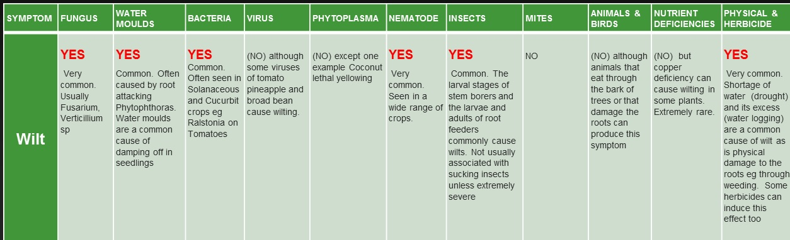
อาการ : เหี่ยว (wilt)
YES
เป็นอาการทั่วไป มักเกิดจากเชื้อราหลายชนิด เช่น Fusarium และ Verticillium
YES
เป็นอาการทั่วไป มักเกิดจากรากถูกเข้าทำลายโดยเชื้อรา Phytophthoras, Pythiums หรือ
ราชั้นต่ำ ซึ่งเป็นสาเหตุของโรคเน่าคอดินของ
ต้นกล้า (damping off)
YES
มักพบบ่อยในพืชจำพวกตระกูลมะเขือและแตง เช่นเชื้อRalstonia ในมะเขือเทศ
(NO)
ไม่ใช่อาการทั่วไป มีไวรัสแค่บางชนิดเท่านั้นที่เป็นสาเหตุทำให้เกิดอาการเหี่ยวได้เช่นในมะเขือเทศ สับปะรด และถั่วปากอ้า
(NO)
ไม่ใช่อาการทั่วไป ยกเว้นบางพืช ตัวอย่างเช่น อาการเหลืองตายในมะพร้าว
YES
เป็นอาการทั่วไปที่พบได้บ่อยในพืชหลายชนิด
YES
เป็นอาการทั่วไป จากการเข้าทำลายระยะตัวหนอนเจาะลำต้น และตัวเต็มวัยของแมลงที่กัดกินราก ไม่พบจากการเข้าทำลายของแมลงปากดูดเว้นแต่ในกรณีระบาดรุนแรง
NO
(NO)
อย่างไรก็ตาม บางครั้งสัตว์สามารถกัดกินเปลือกไม้หรือทำลายรากจนสามารถทำให้เกิดอาการเหี่ยวได้
(NO)
การขาดธาตุสังกะสีสามารถทำให้เกิดอาการเหี่ยวได้ในพืชบางชนิดแต่พบได้ยาก
YES
เป็นอาการทั่วไป จากการขาดน้ำหรือได้รับน้ำมากเกินไป (น้ำท่วมขัง) หรือเกิดจากผลกระทบของสารกำจัดวัชพืช

Slide 3
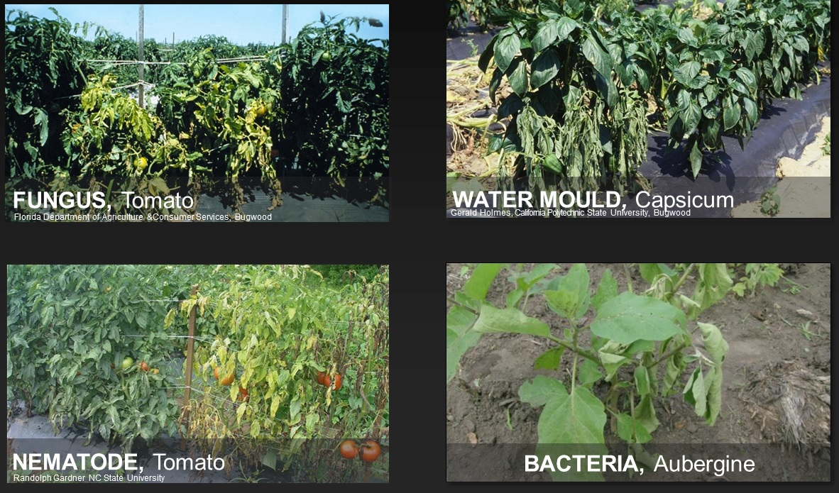
ภาพประกอบ : CABI
อาการ : เหี่ยว (wilt)
สาเหตุทั่วไปที่มักพบ

Slide 4
อาการ : เหี่ยว (wilt)
YES
เป็นอาการทั่วไป มักเกิดจากเชื้อราหลายชนิด เช่น Fusarium และ Verticillium
YES
เป็นอาการทั่วไป มักเกิดจากรากถูกเข้าทำลายโดยเชื้อรา Phytophthoras, Pythiums หรือ
ราชั้นต่ำ ซึ่งเป็นสาเหตุของโรคเน่าคอดินของ
ต้นกล้า (damping off)
YES
มักพบบ่อยในพืชจำพวกตระกูลมะเขือและแตง เช่นเชื้อRalstonia ในมะเขือเทศ
(NO)
ไม่ใช่อาการทั่วไป มีไวรัสแค่บางชนิดเท่านั้นที่เป็นสาเหตุทำให้เกิดอาการเหี่ยวได้เช่นในมะเขือเทศ สับปะรด และถั่วปากอ้า
(NO)
ไม่ใช่อาการทั่วไป ยกเว้นบางพืช ตัวอย่างเช่น อาการเหลืองตายในมะพร้าว
YES
เป็นอาการทั่วไปที่พบได้บ่อยในพืชหลายชนิด
YES
เป็นอาการทั่วไป จากการเข้าทำลายระยะตัวหนอนเจาะลำต้น และตัวเต็มวัยของแมลงที่กัดกินราก ไม่พบจากการเข้าทำลายของแมลงปากดูดเว้นแต่ในกรณีระบาดรุนแรง
NO
(NO)
อย่างไรก็ตาม บางครั้งสัตว์สามารถกัดกินเปลือกไม้หรือทำลายรากจนสามารถทำให้เกิดอาการเหี่ยวได้
(NO)
การขาดธาตุสังกะสีสามารถทำให้เกิดอาการเหี่ยวได้ในพืชบางชนิดแต่พบได้ยาก
YES
เป็นอาการทั่วไป จากการขาดน้ำหรือได้รับน้ำมากเกินไป (น้ำท่วมขัง) หรือเกิดจากผลกระทบของสารกำจัดวัชพืช

Slide 5
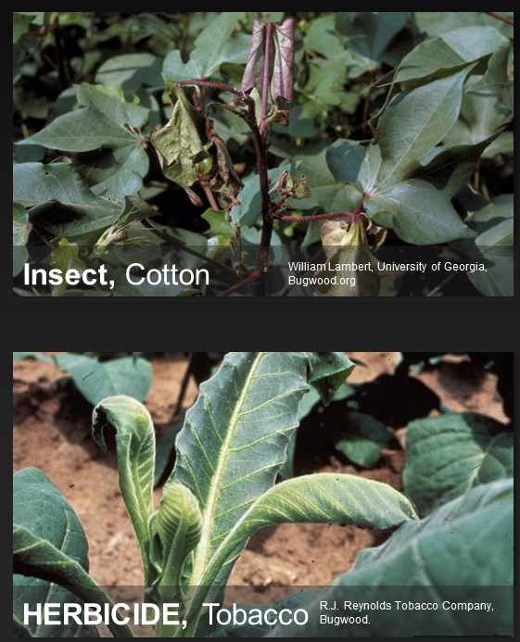
ภาพประกอบ : CABI
อาการ : เหี่ยว (wilt)
สาเหตุที่พบไม่บ่อย

Slide 6
อาการ : เหี่ยว (wilt)
YES
เป็นอาการทั่วไป มักเกิดจากเชื้อราหลายชนิด เช่น Fusarium และ Verticillium
YES
เป็นอาการทั่วไป มักเกิดจากรากถูกเข้าทำลายโดยเชื้อรา Phytophthoras, Pythiums หรือ
ราชั้นต่ำ ซึ่งเป็นสาเหตุของโรคเน่าคอดินของ
ต้นกล้า (damping off)
YES
มักพบบ่อยในพืชจำพวกตระกูลมะเขือและแตง เช่นเชื้อRalstonia ในมะเขือเทศ
(NO)
ไม่ใช่อาการทั่วไป มีไวรัสแค่บางชนิดเท่านั้นที่เป็นสาเหตุทำให้เกิดอาการเหี่ยวได้เช่นในมะเขือเทศ สับปะรด และถั่วปากอ้า
(NO)
ไม่ใช่อาการทั่วไป ยกเว้นบางพืช ตัวอย่างเช่น อาการเหลืองตายในมะพร้าว
YES
เป็นอาการทั่วไปที่พบได้บ่อยในพืชหลายชนิด
YES
เป็นอาการทั่วไป จากการเข้าทำลายระยะตัวหนอนเจาะลำต้น และตัวเต็มวัยของแมลงที่กัดกินราก ไม่พบจากการเข้าทำลายของแมลงปากดูดเว้นแต่ในกรณีระบาดรุนแรง
NO
(NO)
อย่างไรก็ตาม บางครั้งสัตว์สามารถกัดกินเปลือกไม้หรือทำลายรากจนสามารถทำให้เกิดอาการเหี่ยวได้
(NO)
การขาดธาตุสังกะสีสามารถทำให้เกิดอาการเหี่ยวได้ในพืชบางชนิดแต่พบได้ยาก
YES
เป็นอาการทั่วไป จากการขาดน้ำหรือได้รับน้ำมากเกินไป (น้ำท่วมขัง) หรือเกิดจากผลกระทบของสารกำจัดวัชพืช

Slide 7
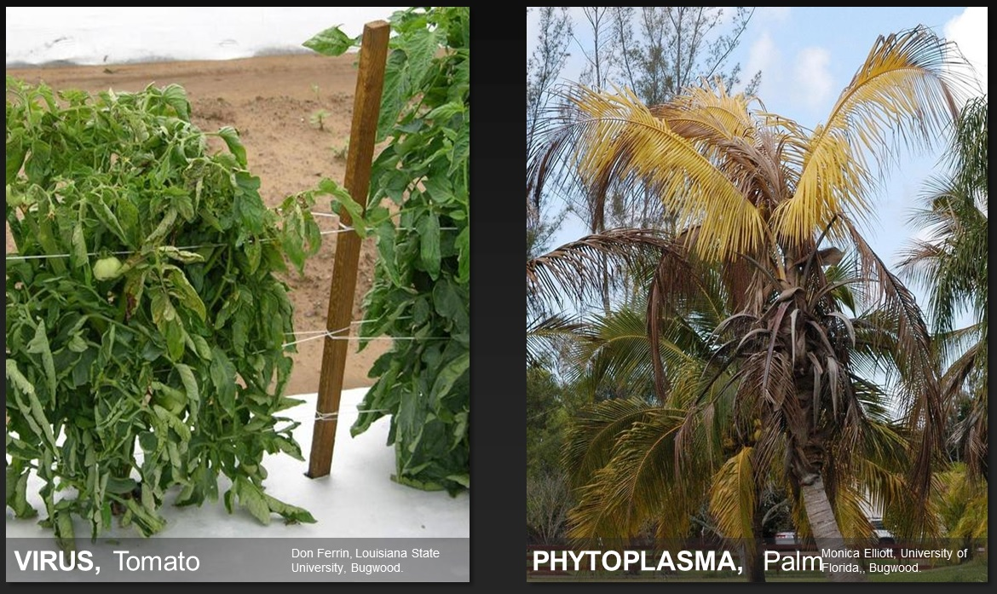
ภาพประกอบ : CABI
อาการ : เหี่ยว (wilt)
สาเหตุที่พบได้ยาก

Slide 8
อาการ : ใบจุด (Leaf spot)
Leaf
spot
YES
เป็นอาการทั่วไปที่พบในพืชหลายชนิด อาการจุด
ราสนิมจัดอยู่ในกลุ่มอาการนี้ด้วย
YES
เป็นอาการทั่วไป การแพร่กระจายได้อย่างรวดเร็ว อาจเกิดจุดแผลฉ่ำน้ำและมีการสร้างสปอร์ที่ขอบรอบจุดแผล ราสนิมขาวและราน้ำค้างสามารถสร้างตุ่มแผลเนื้อเยื่อตายได้
YES
เป็นอาการทั่วไปที่พบเห็นในพืชหลายชนิด
(NO)
อาการที่พบมักเป็นจุดวงแหวน
(NO)
อาจเกิดรอยที่ใบ
(NO)
อาจเกิดใน
ไม้ดอกไม้ประดับบางชนิด
แต่ไม่พบในพืชทั่วไป
YES
ไม่ใช่อาการทั่วไป แมลงปากดูดบางชนิดสามารถปล่อยสารพิษขณะเข้าทำลายทำให้เกิดรอยเนื้อเยื่อตายหรือจุดสีเหลืองได้
NO
NO
YES
ไม่ใช่อาการทั่วไปอาจเกิดจุดเนื้อเยื่อตายบนใบบ่งบอกถึงอาการขาดธาตุจำพวกโพแทสเซียม สังกะสี แมงกานีส และเหล็ก อย่างรุนแรง
YES
การฉีดพ่นสารกำจัดวัชพืชชนิดสัมผัส เช่น diquat หรือจากการถูกแสงแดดหรือความร้อนมักพบที่ผลพืช

Slide 9
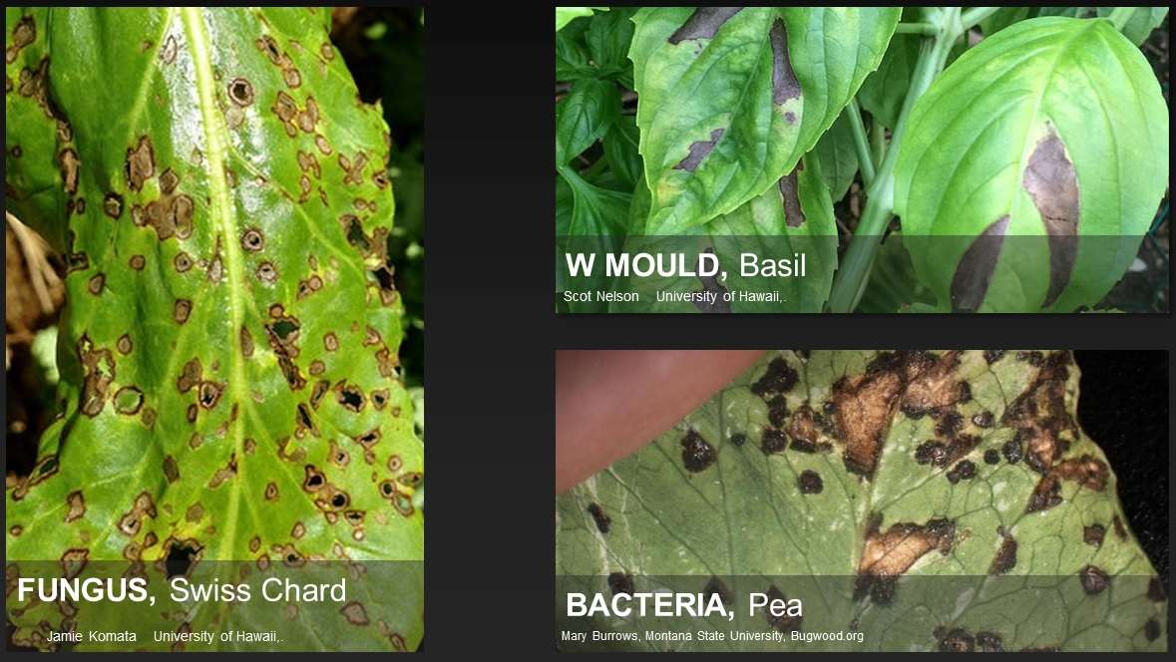
อาการ : ใบจุด (Leaf spot)
ภาพประกอบ : CABI
สาเหตุทั่วไปที่มักพบ

Slide 10
อาการ : ใบจุด (Leaf spot)
Leaf
spot
YES
เป็นอาการทั่วไปที่พบในพืชหลายชนิด อาการจุด
ราสนิมจัดอยู่ในกลุ่มอาการนี้ด้วย
YES
เป็นอาการทั่วไป การแพร่กระจายได้อย่างรวดเร็ว อาจเกิดจุดแผลฉ่ำน้ำและมีการสร้างสปอร์ที่ขอบรอบจุดแผล ราสนิมขาวและราน้ำค้างสามารถสร้างตุ่มแผลเนื้อเยื่อตายได้
YES
เป็นอาการทั่วไปที่พบเห็นในพืชหลายชนิด
(NO)
อาการที่พบมักเป็นจุดวงแหวน ซึ่งมีความแตกต่างจากเชื้อสาเหตุอื่น
(NO)
อาจเกิดรอยที่ใบ
(NO)
อาจเกิดใน
ไม้ดอกไม้ประดับบางชนิด
แต่ไม่พบในพืชทั่วไป
YES
ไม่ใช่อาการทั่วไป แมลงปากดูดบางชนิดสามารถปล่อยสารพิษขณะเข้าทำลายทำให้เกิดรอยเนื้อเยื่อตายหรือจุดสีเหลืองได้
NO
NO
YES
ไม่ใช่อาการทั่วไปอาจเกิดจุดเนื้อเยื่อตายบนใบบ่งบอกถึงอาการขาดธาตุจำพวกโพแทสเซียม สังกะสี แมงกานีส และเหล็ก อย่างรุนแรง
YES
การฉีดพ่นสารกำจัดวัชพืชชนิดสัมผัส เช่น diquat หรือจากการถูกแสงแดดหรือความร้อนมักพบที่ผลพืช

Slide 11
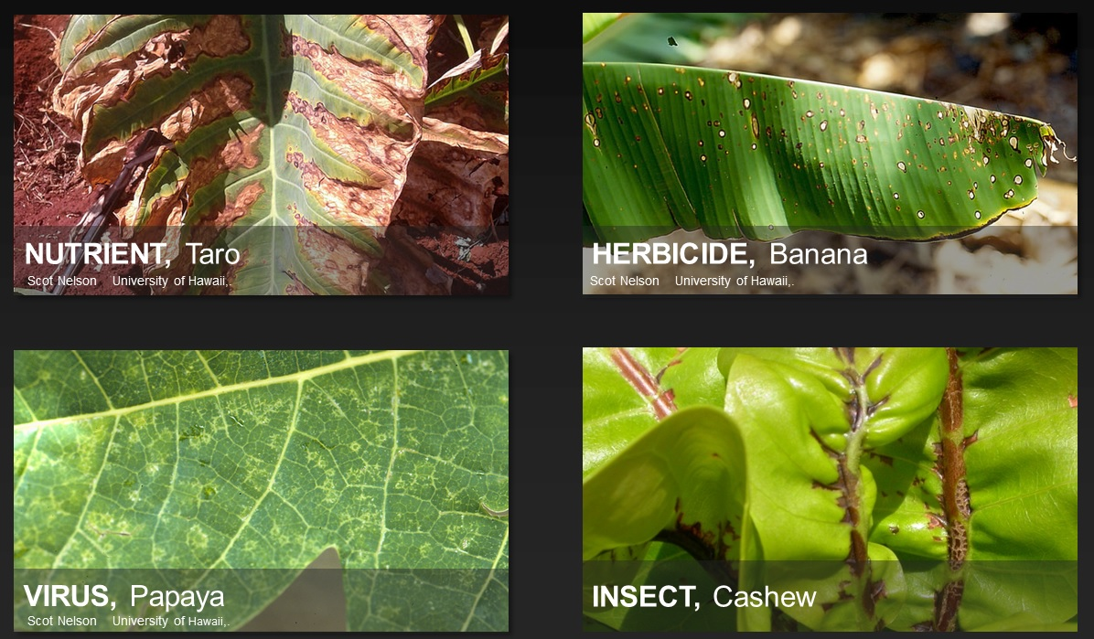
อาการ : ใบจุด (Leaf spot)
ภาพประกอบ : CABI
สาเหตุที่พบไม่บ่อย

Slide 12
อาการ : แตกพุ่มไม้กวาด (Witches broom)
Witches
broom
YES
เป็นอาการทั่วไปที่พบในพืชที่มีเนื้อไม้ ไม่พบอาการในพืชชนิดอวบน้ำ
NO
NO
NO
YES
พบบ่อยมากและเป็นอาการทั่วไป มักร่วมกับอาการใบลดรูป/ขนาดเล็กลง
NO
NO
YES
เป็นอาการทั่วไป แต่มีขนาดเล็กมาก มองเห็นได้ยาก
ต้องอาศัย
แว่นขยายหรือเลนส์ขนาดเล็ก
NO
NO
YES
เป็นอาการที่พบได้ทั่วไป หลังจากพืชได้รับสารไกลโฟเสท

Slide 13
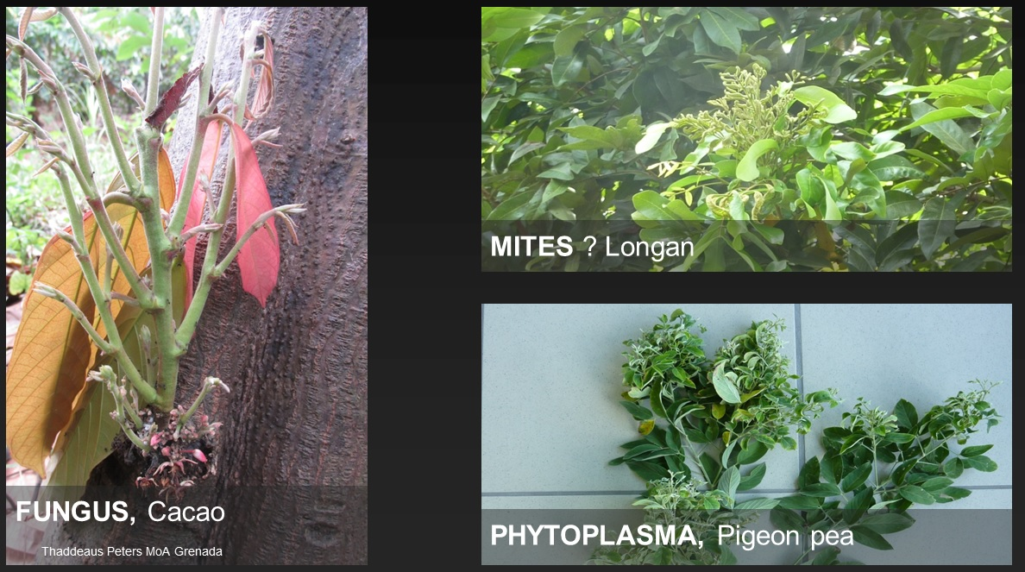
อาการ : แตกพุ่มไม้กวาด (Witches broom)
ภาพประกอบ : CABI
สาเหตุทั่วไปที่มักพบ

Slide 14
อาการ : แตกพุ่มไม้กวาด (Witches broom)
Witches
broom
YES
เป็นอาการทั่วไปที่พบในพืชที่มีเนื้อไม้ ไม่พบอาการในพืชชนิดอวบน้ำ
NO
NO
NO
YES
พบบ่อยมากและเป็นอาการทั่วไป มักร่วมกับอาการใบลดรูป/ขนาดเล็กลง
NO
NO
YES
เป็นอาการทั่วไป แต่มีขนาดเล็กมาก มองเห็นได้ยาก
ต้องอาศัย
แว่นขยายหรือเลนส์ขนาดเล็ก
NO
NO
YES
เป็นอาการที่พบได้ทั่วไป หลังจากพืชได้รับสารไกลโฟเสท

Slide 15
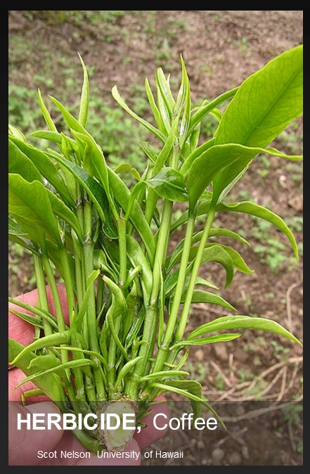
อาการ : แตกพุ่มไม้กวาด (Witches broom)
ภาพประกอบ : CABI
สาเหตุที่พบไม่บ่อย

Slide 16
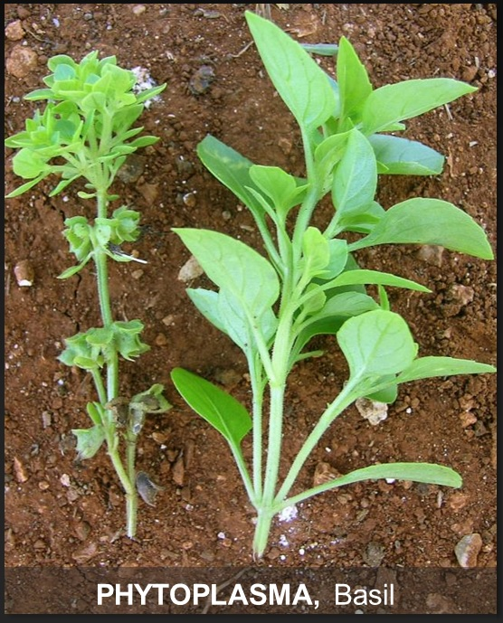
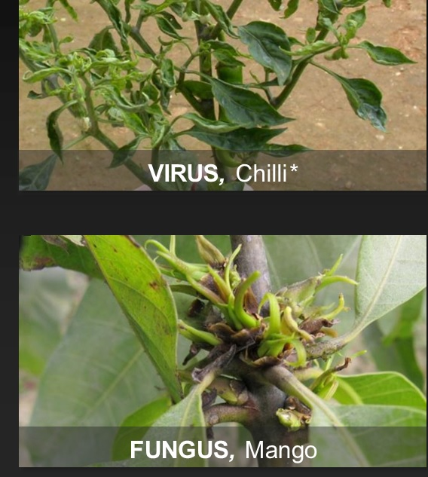
ภาพประกอบ : CABI
อาการ : ใบลดรูป (Small leaves)
สาเหตุทั่วไปที่มักพบ
สาเหตุที่พบไม่บ่อย

Slide 17
อาการ : แคงเกอร์ (Canker)
Canker
YES
เป็นสาเหตุทั่วไปของอาการนี้
NO
YES
เป็นสาเหตุทั่วไปของอาการนี้
NO
NO
NO
NO
NO
NO
NO
NO

Slide 18
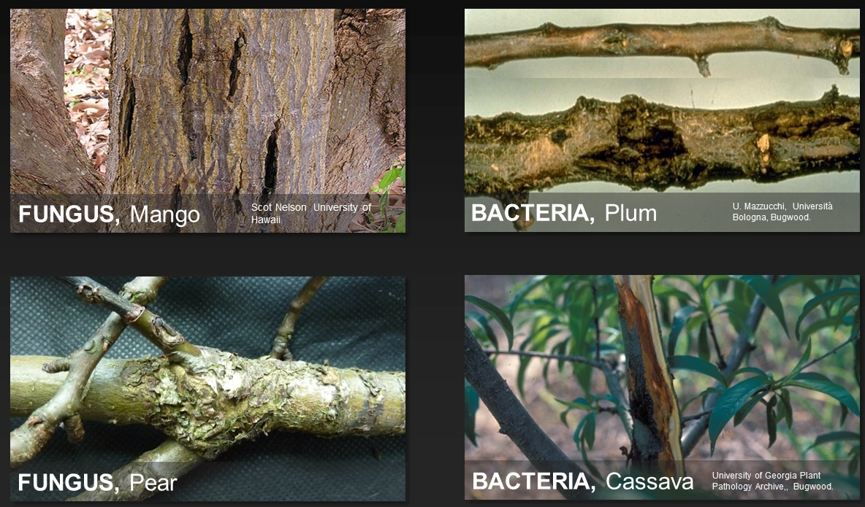
อาการ : แคงเกอร์ (Canker)
ภาพประกอบ : CABI
สาเหตุทั่วไปที่มักพบ

Slide 19
อาการ : ด่าง (Mosaic)
Mosaic
NO
NO
NO
YES
เป็นอาการทั่วไปที่พบ
NO
NO
(NO)
รอยคล้ายอาการด่าง เกิดจากส่วนที่แหลมจากปากแมลงบางชนิด เช่น เพลี้ยไฟ แมลงหวี่ขาว
(NO)
รอยคล้ายอาการด่างลักษณะเดียวกับที่เกิดจากแมลง
NO
YES
เป็นอาการทั่วไปที่พบในพืชที่ขาดธาตุอาหาร
บางชนิด
NO

Slide 20
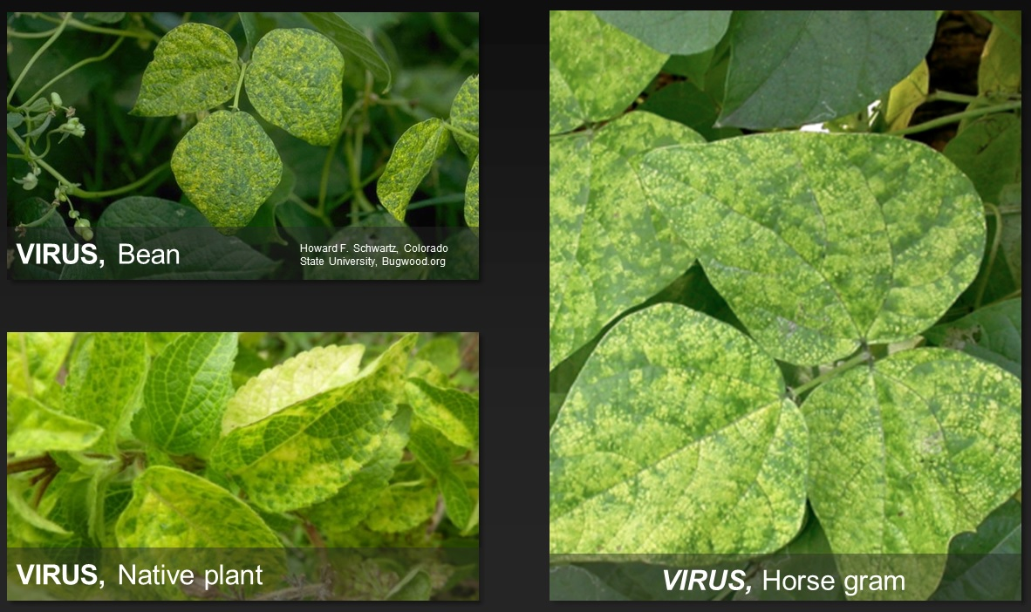
อาการ : ด่าง (Mosaic)
ภาพประกอบ : CABI
สาเหตุทั่วไปที่มักพบ

Slide 21
อาการ : ด่าง (Mosaic)
Mosaic
NO
NO
NO
YES
เป็นอาการทั่วไปที่พบ
NO
NO
NO
รอยคล้ายอาการด่าง เกิดจากส่วนที่แหลมจากปากแมลงบางชนิด เช่น เพลี้ยไฟ แมลงหวี่ขาว
NO
รอยคล้ายอาการด่างลักษณะเดียวกับที่เกิดจากแมลง
NO
YES
เป็นอาการทั่วไปที่พบในพืชที่ขาดธาตุอาหาร
บางชนิด
NO

Slide 22
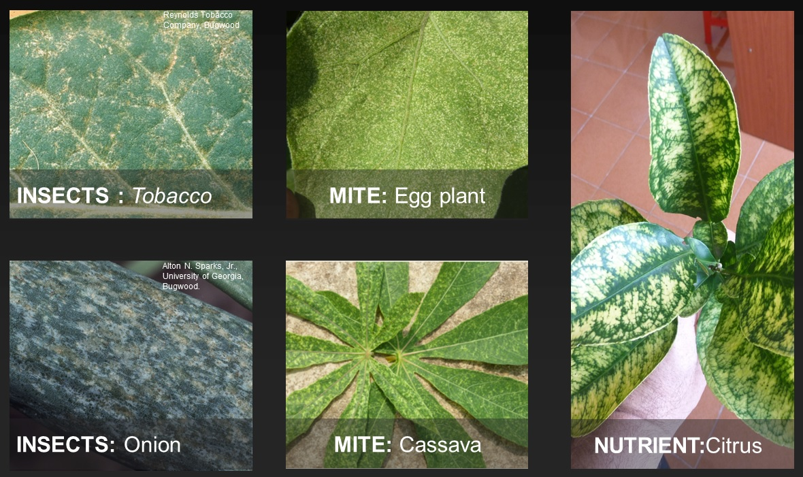
อาการ : ด่าง (Mosaic)
ภาพประกอบ : CABI
สาเหตุที่พบไม่บ่อย

Slide 23
อาการ : เหลือง (Yellowing)
Yellowing
YES
เป็นอาการทั่วไปที่พบที่เกิดอาการติดเชื้อในส่วนต่างๆ ของพืชเช่น ราก หรือแคงเกอร์ที่
ลำต้น
YES
อาการทั่วไปที่มักเกิดจากเนื้อเยื่อรากตาย หรือโรคราน้ำค้างที่ทำให้ใบเหลืองก่อนและสร้างกลุ่มสปอร์ในภายหลัง
YES
เป็นอาการทั่วไปที่พบเห็นในพืชหลายชนิด เห็นได้โดยพืชจะค่อยๆ โทรมลง
YES
ไม่เป็นอาการที่พบนัก มักพบอาการด่างมากกว่า หรือเมื่อเกิดอาการด่างทั่วทั้งใบจนกลายเป็นสีเหลือง
YES
ไม่เป็นอาการที่พบนัก การติดเชื้อนี้นำไปสู่อาการเหลืองได้แต่พบได้น้อยกว่าสาเหตุอื่นๆ
YES
อาการทั่วไป ไม่เฉพาะ
เจาะจง สาเหตุนี้มักเกิดจากต้นพืชทรุดโทรมลงเพราะรากพืชไม่สามารถดูดซึมน้ำ/อาหาร
YES
อาการทั่วไป
ไม่เฉพาะเจาะจง เกิดจากรากถูกทำลายหรือต้นพืชทรุดโทรมลง
YES
อาการทั่วไป จำนวนประชากรเพียงเล็กน้อยก็สามารถทำให้ใบพืชเปลี่ยนเป็นสีเหลือง
(NO)
อย่างไรก็ตาม บางครั้งสัตว์สามารถกัดกินเปลือกไม้หรือทำลายรากจนสามารถทำให้เกิดอาการนี้ได้
YES
อาการทั่วไปที่พบได้บ่อยขึ้นอยู่กับรูปแบบของอาการผิดปกติซึ่งสามารถบ่งบอกได้ว่าขาดแร่ธาตุชนิดใด ซึ่งยากที่จะวินิจฉัยได้ในภาคสนาม
YES
อาการทั่วไปที่พบได้บ่อย ซึ่งเกิดจากสิ่งไม่มีชีวิต เช่น สารกำจัดวัชพืช

Slide 24
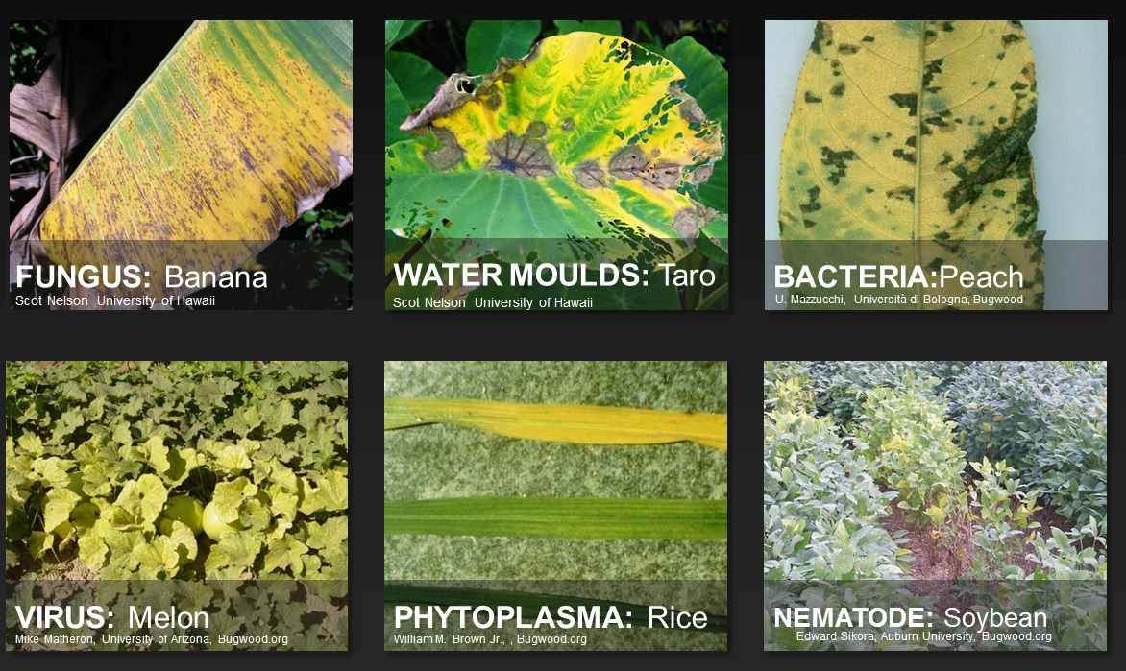
อาการ : เหลือง (Yellowing)
ภาพประกอบ : CABI
สาเหตุทั่วไปที่มักพบ

Slide 25
อาการ : เหลือง (Yellowing)
Yellowing
YES
เป็นอาการทั่วไปที่พบที่เกิดอาการติดเชื้อในส่วนต่างๆ ของพืชเช่น ราก หรือแคงเกอร์ที่ลำต้น
YES
อาการทั่วไปที่มักเกิดจากเนื้อเยื่อรากตาย หรือโรคราน้ำค้างที่ทำให้ใบเหลืองก่อนและสร้างกลุ่มสปอร์ในภายหลัง
YES
เป็นอาการทั่วไปที่พบเห็นในพืชหลายชนิด เห็นได้โดยพืชจะค่อยๆ โทรมลง
YES
ไม่เป็นอาการที่พบนัก มักพบอาการด่างมากกว่า หรือเมื่อเกิดอาการด่างทั่วทั้งใบจนกลายเป็นสีเหลือง
YES
ไม่เป็นอาการที่พบนัก การติดเชื้อนี้นำไปสู่อาการเหลืองได้แต่พบได้น้อยกว่าสาเหตุอื่นๆ
YES
อาการทั่วไป ไม่เฉพาะ
เจาะจง สาเหตุนี้มักเกิดจากต้นพืชทรุดโทรมลงเพราะรากพืชไม่สามารถดูดซึมน้ำ/อาหาร
YES
อาการทั่วไป
ไม่เฉพาะเจาะจง เกิดจากรากถูกทำลายหรือต้นพืชทรุดโทรมลง
YES
อาการทั่วไป จำนวนประชากรเพียงเล็กน้อยก็สามารถทำให้ใบพืชเปลี่ยนเป็นสีเหลือง
(NO)
อย่างไรก็ตาม บางครั้งสัตว์สามารถกัดกินเปลือกไม้หรือทำลายรากจนสามารถทำให้เกิดอาการนี้ได้
YES
อาการทั่วไปที่พบได้บ่อยขึ้นอยู่กับรูปแบบของอาการผิดปกติซึ่งสามารถบ่งบอกได้ว่าขาดแร่ธาตุชนิดใด ซึ่งยากที่จะวินิจฉัยได้ในภาคสนาม
YES
อาการทั่วไปที่พบได้บ่อย ซึ่งเกิดจากสิ่งไม่มีชีวิต เช่น สารกำจัดวัชพืช

Slide 26
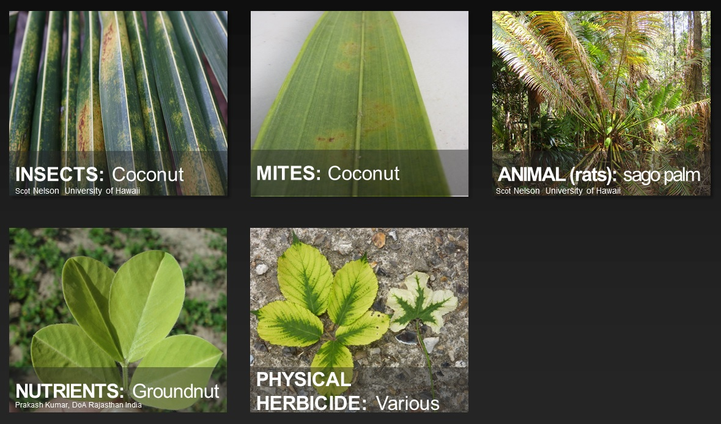
อาการ : เหลือง (Yellowing)
ภาพประกอบ : CABI
สาเหตุทั่วไปที่มักพบ

Slide 27
อาการ : ใบบิดเบี้ยว (Distortion of leaves)
Distortion of leaves
(NO)
อาการที่ไม่ค่อยพบและพืชจะแสดงอาการบิดเบี้ยวแค่เพียงเล็กน้อย
YES
อาการที่พบได้น้อย เช่น ราน้ำค้างที่ทำให้ใบพืชเกิดรูปร่างผิดปกติได้
NO
YES
อาการทั่วไปที่พบเสมอ
YES
อาการที่พบได้น้อย มักจะเกิดพร้อมกับอาการแตกพุ่ม และ
ใบลดรูปลง
NO
YES
อาการที่พบทั่วไป
จากการเข้าทำลายของแมลงปากดูดหรือใบถูกห่อม้วนจากตัวหนอนของแมลง
YES
อาการที่พบทั่วไปจากการเข้าทำลายของไร
NO
YES
ไม่ใช่อาการที่พบทั่วไป เช่น ใบพืชห่อ/บิดเบี้ยวทำให้พื้นที่เนื้อใบลดและบ่งบอกถึงการขาดแคลนแร่ธาตุ
YES
อาการที่พบทั่วไปจากสารกำจัดวัชพืชชักนำให้พืชเกิดรูปแบบการเจริญเติบโตที่ผิดปกติ

Slide 28
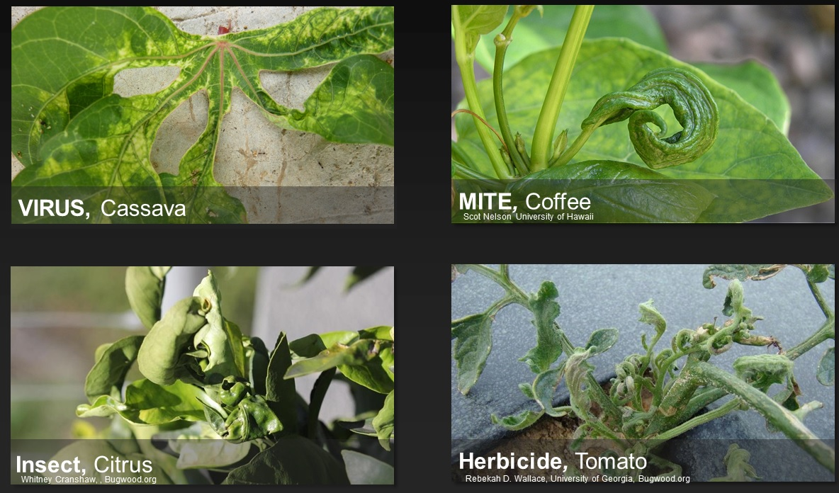
อาการ : ใบบิดเบี้ยว (Distortion of leaves)
ภาพประกอบ : CABI
สาเหตุทั่วไปที่มักพบ

Slide 29
อาการ : ใบบิดเบี้ยว (Distortion of leaves)
Distortion of leaves
(NO)
อาการที่ไม่ค่อยพบและพืชจะแสดงอาการบิดเบี้ยวแค่เพียงเล็กน้อย
YES
อาการที่พบได้น้อย เช่น ราน้ำค้างที่ทำให้ใบพืชเกิดรูปร่างผิดปกติได้
NO
YES
อาการทั่วไปที่พบเสมอ
YES
อาการที่พบได้น้อย มักจะเกิดพร้อมกับอาการแตกพุ่ม และ
ใบลดรูปลง
NO
YES
อาการที่พบทั่วไป
จากการเข้าทำลายของแมลงปากดูดหรือใบถูกห่อม้วนจากตัวหนอนของแมลง
YES
อาการที่พบทั่วไปจากการเข้าทำลายของไร
NO
YES
ไม่ใช่อาการที่พบทั่วไป เช่น ใบพืชห่อ/บิดเบี้ยวทำให้พื้นที่เนื้อใบลดและบ่งบอกถึงการขาดแคลนแร่ธาตุ
YES
อาการที่พบทั่วไปจากสารกำจัดวัชพืชชักนำให้พืชเกิดรูปแบบการเจริญเติบโตที่ผิดปกติ

Slide 30
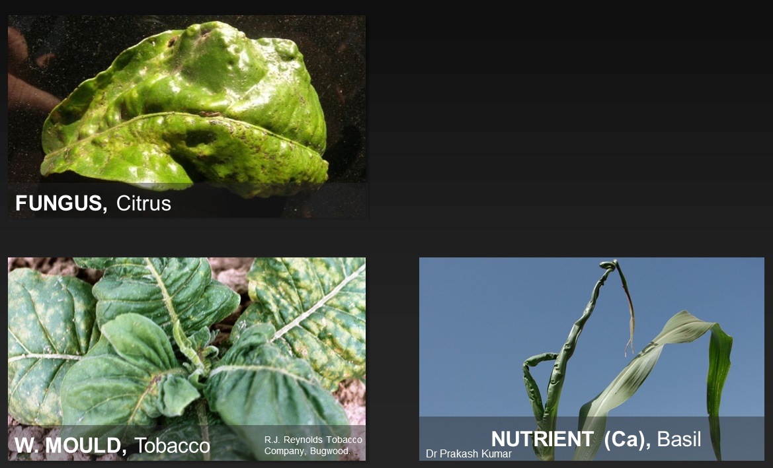
อาการ : ใบบิดเบี้ยว (Distortion of leaves)
ภาพประกอบ : CABI
สาเหตุที่พบไม่บ่อย

Slide 31
อาการ : ใบลดรูป/ขนาดเล็ก (Little leaf)
Little leaf
(NO)
เกิดจากพืช
มีการเจริญเติบโตลดลง
(ไม่ควรเข้าใจผิด)
YES
อาการที่พบได้น้อย เช่น ราน้ำค้างที่อากรรุนแรงอาจทำให้ใบพืชเกิดรูปร่างผิดปกติ/เล็กลงได้
(NO)
เกิดจากพืช
มีการเจริญเติบโตลดลง
(ไม่ควรเข้าใจผิด)
YES
อาการที่พบได้น้อย
YES
อาการที่พบได้ทั่วไป มักวินิจฉัยให้เป็นสาเหตุของความผิดปกตินี้
NO
(NO)
เกิดจากพืช
มีการเจริญเติบโตลดลง
(ไม่ควรเข้าใจผิด)
YES
อาการที่พบทั่วไป ต้องใช้แว่นขยายหรือเลนส์ขนาดเล็ก
NO
NO
YES
อาการที่พบทั่วไปเฉพาะในพืชที่ได้รับสาร
ไกลโฟเสท

Slide 32
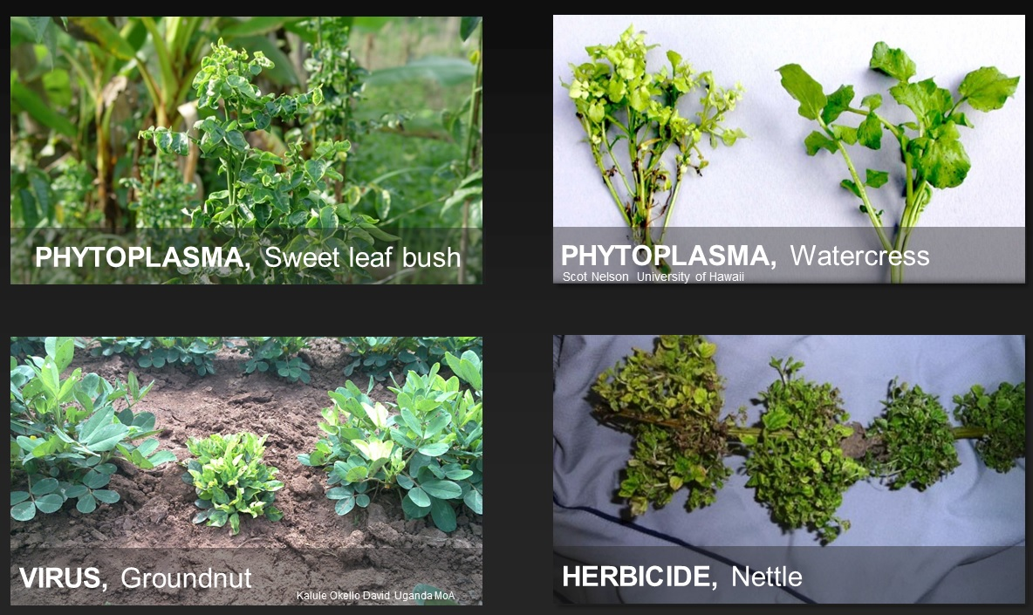
อาการ : ใบลดรูป/ขนาดเล็ก (Little leaf)
ภาพประกอบ : CABI
สาเหตุทั่วไปที่มักพบ

Slide 33
อาการ : ปุ่มปม (Galls)
Galls
(NO)
พบในพืชที่มีเนื้อไม้ อาการปุ่มปม บวมพองจากราเขม่าดำอาจจัดให้อยู่ในกลุ่มอาการนี้
NO
YES
อาการที่พบได้ทั่วไปอยู่เสมอในพืชใบกว้าง (ไม่ใช่พืชจำพวกหญ้า กล้วย หรือปาล์ม)
NO
NO
YES
อาการที่พบได้ทั่วไปเสมอบริเวณรากพืช ทำให้รากเกิดปุ่มปม และทำลายระบบราก
YES
อาการที่พบได้ทั่วไปในพืชหลายชนิด
YES
อาการที่พบได้ทั่วไปในพืชหลายชนิด
NO
NO
NO

Slide 34
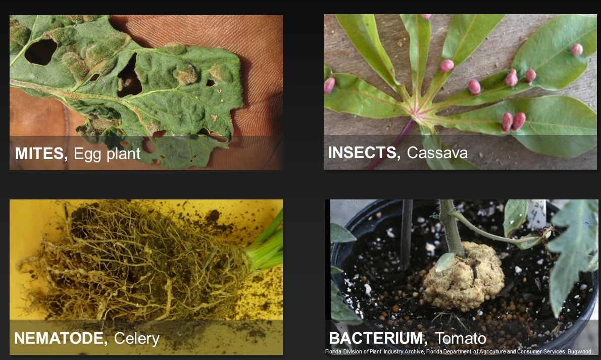
อาการ : ปุ่มปม (Galls)
ภาพประกอบ : CABI
สาเหตุทั่วไปที่มักพบ

Slide 35
อาการ : แห้ง/เนื้อเยื่อตาย/ไหม้ (Drying/Necrosis/Blight)
Drying/
Necrosis/Blight
YES
อาการที่พบได้บ่อยทั่วไปในพืชหลายชนิด
YES
อาการที่พบได้บ่อยทั่วไปในพืชหลายชนิด
YES
อาการที่พบได้บ่อยทั่วไปในพืชหลายชนิด
(NO)
อาจมีพบอาการเนื้อเยื่อตายในข้าวโพดหรือไวรัสแผลขีด
สีน้ำตาลในมันสำปะหลัง
(NO)
อาการที่มักไม่ค่อยเกี่ยวข้องหรือเกิดจากเชื้อสาเหตุนี้
YES
ไส้เดือนฝอยหลายชนิดสามารถทำลายเนื้อเยื่อ
ของรากได้ นอกเหนือ
จากแสดงอาการปุ่มปม
YES
หนอนเจาะลำต้นและรากเข้าทำลายจนเป็นสาเหตุให้เกิดพืชตาย
NO
(NO)
อย่างไรก็ตาม บางครั้งสัตว์สามารถกัดกินเปลือกไม้หรือทำลายรากจนสามารถทำให้เกิดอาการนี้ได้
YES
ไม่ใช่อาการที่พบทั่วไป ยกเว้นในกรณีที่พืชแห้งและตายขณะยังไม่เจริญเติบโตเต็มที่
YES
ไม่ใช่อาการที่พบทั่วไป อาจพบในพืชซึ่งได้รับผลจากการใช้สารกำจัดวัชพืชที่ผิดวิธี เช่น Diquat หรือ paraquat

Slide 36
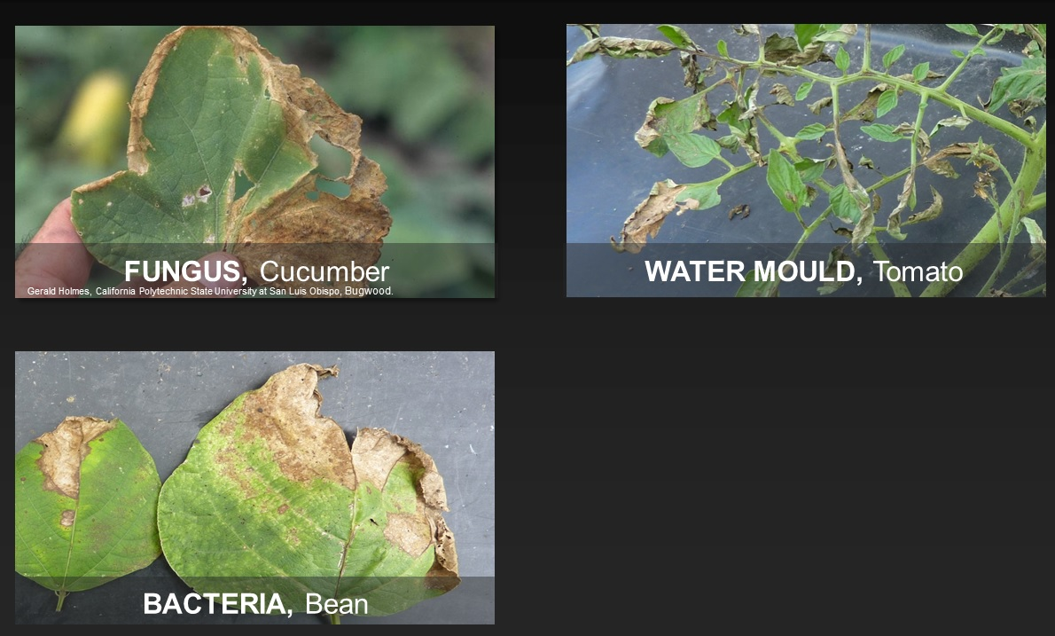
อาการ : แห้ง/เนื้อเยื่อตาย/ไหม้ (Drying/Necrosis/Blight)
ภาพประกอบ : CABI
สาเหตุทั่วไปที่มักพบ

Slide 37
อาการ : แห้ง/เนื้อเยื่อตาย/ไหม้ (Drying/Necrosis/Blight)
Drying/
Necrosis/Blight
YES
อาการที่พบได้บ่อยทั่วไปในพืชหลายชนิด
YES
อาการที่พบได้บ่อยทั่วไปในพืชหลายชนิด
YES
อาการที่พบได้บ่อยทั่วไปในพืชหลายชนิด
(NO)
อาจมีพบอาการเนื้อเยื่อตายในข้าวโพดหรือไวรัสแผลขีด
สีน้ำตาลในมันสำปะหลัง
(NO)
อาการที่มักไม่ค่อยเกี่ยวข้องหรือเกิดจากเชื้อสาเหตุนี้
YES
ไส้เดือนฝอยหลายชนิดสามารถทำลายเนื้อเยื่อ
ของรากได้ นอกเหนือ
จากแสดงอาการปุ่มปม
YES
หนอนเจาะลำต้นและรากเข้าทำลายจนเป็นสาเหตุให้เกิดพืชตาย
NO
(NO)
อย่างไรก็ตาม บางครั้งสัตว์สามารถกัดกินเปลือกไม้หรือทำลายรากจนสามารถทำให้เกิดอาการนี้ได้
YES
ไม่ใช่อาการที่พบทั่วไป ยกเว้นในกรณีที่พืชแห้งและตายขณะยังไม่เจริญเติบโตเต็มที่
YES
ไม่ใช่อาการที่พบทั่วไป อาจพบในพืชซึ่งได้รับผลจากการใช้สารกำจัดวัชพืชที่ผิดวิธี เช่น Diquat หรือ paraquat

Slide 38
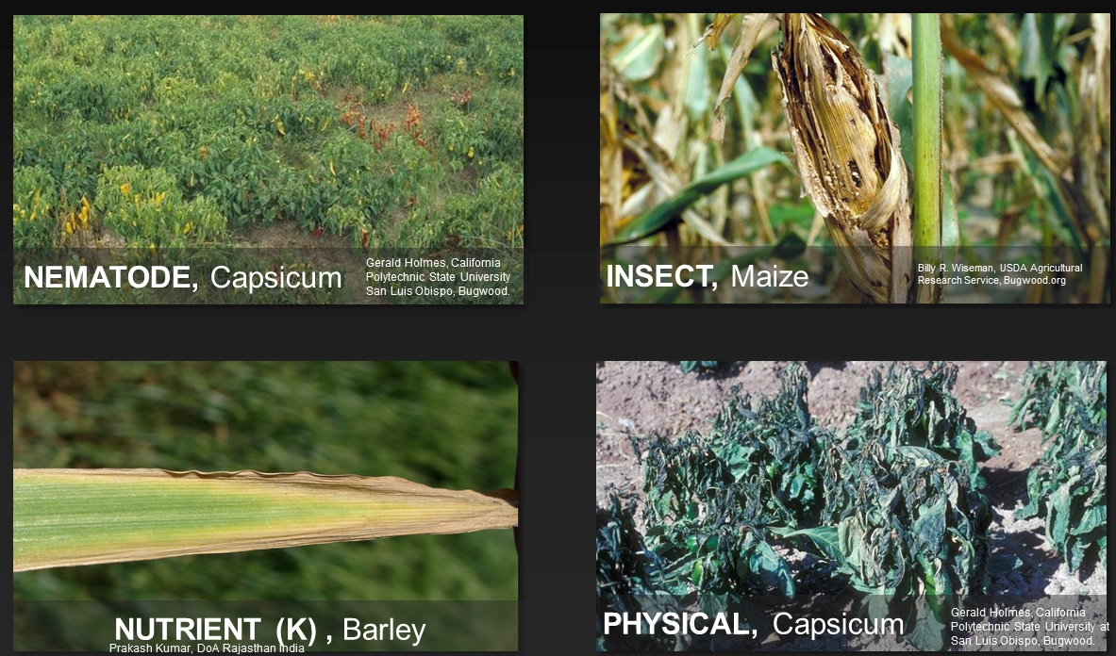
อาการ : แห้ง/เนื้อเยื่อตาย/ไหม้ (Drying/Necrosis/Blight)
ภาพประกอบ : CABI

